Slide 1
© Anna Tornivaara, GTK
Kulkeutuminen ja päästöjen leviäminen riskinarvioinnissa
Backnäs, S., Pasanen, A., Karlsson, T., Solismaa, L., Nikkarinen, M., Kauppila, P., Kauppila, T., Mäkinen, J. & Tornivaara, A.

Slide 2
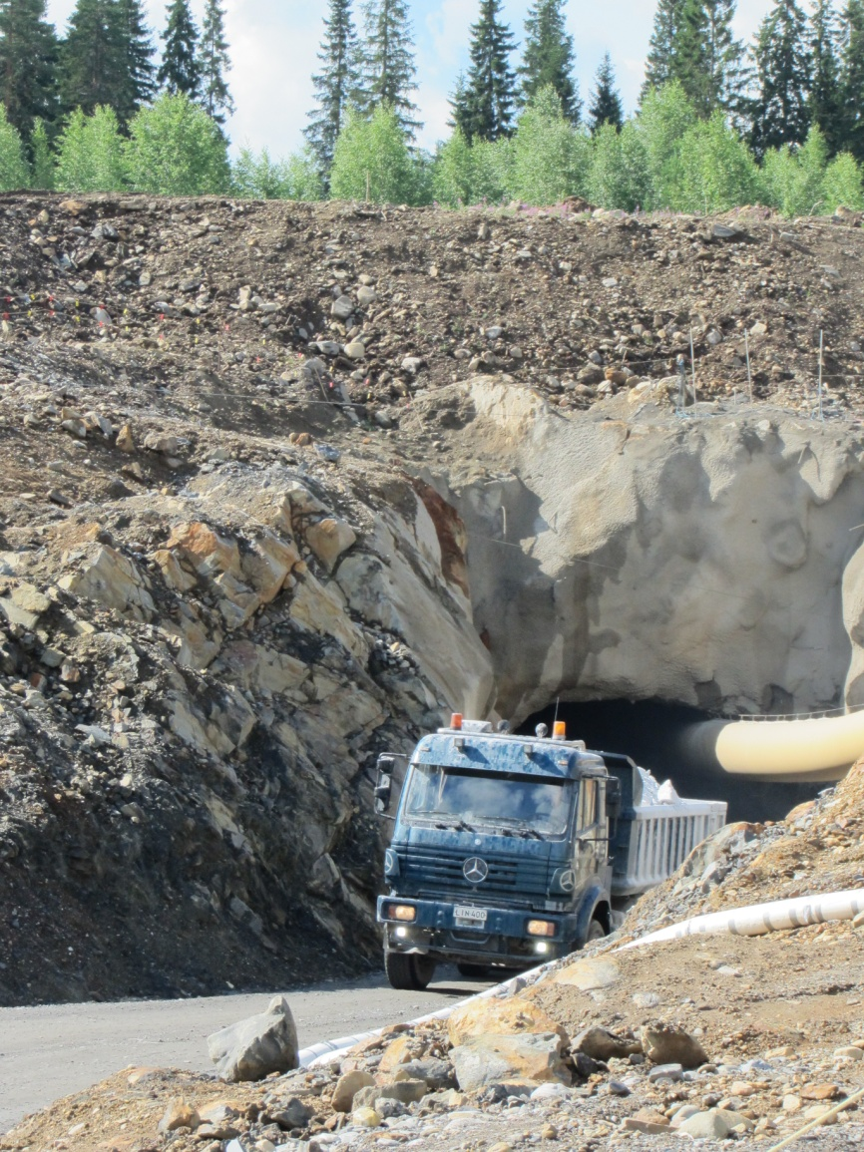
Pölyn leviäminen kaivosalueelta
Leviämiseen vaikuttavat
Pölyn hiukkaskoko
Päästölähteen korkeus maaperästä
Ilmasto- ja sääolot (tuulen suunta)
Maasto-olosuhteet (esteet leviämiselle)
Pienet hiukkaset < 2,5 µm
Terveydelle haitallisimpia
Kulkeutuvat kilometrien päähän
Hengitettävät hiukkaset < 10 µm
Voivat päätyä alempiin hengitysteihin
Karkeat hiukkaset
Lähialueen laskeuma
Pölylaskeuma aiheuttaa maaperään pitoisuusgradientin
Pitoisuudet pienevät etäisyyden kasvaessa päästölähteestä
©Anna Tornivaara, GTK

Slide 3
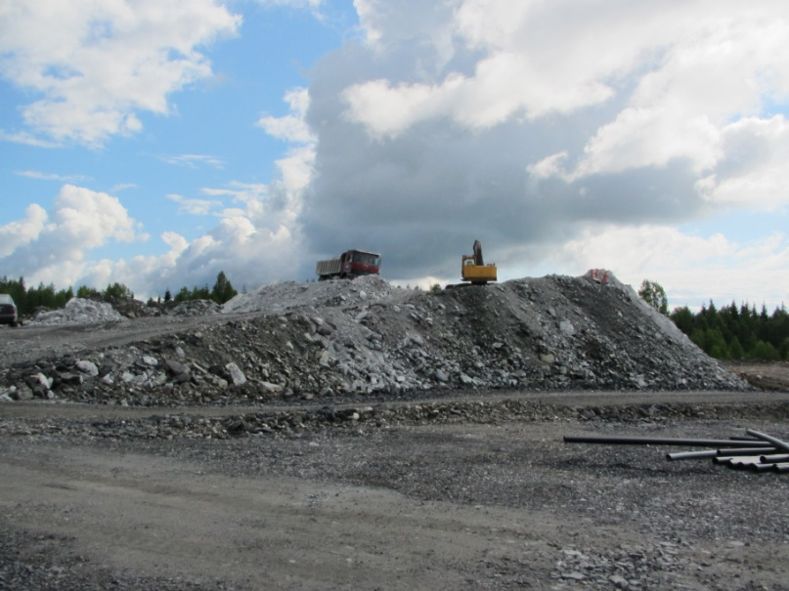
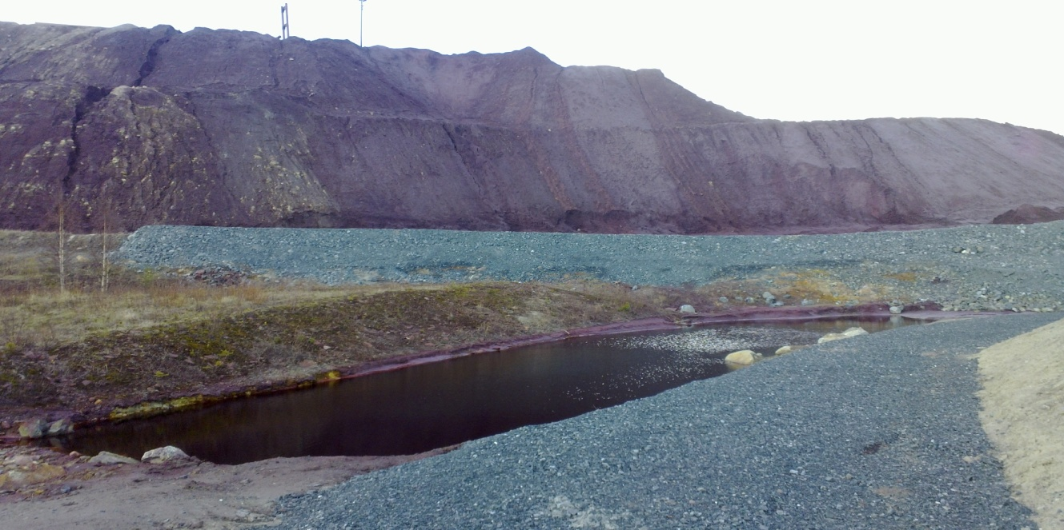
Miten pölyn leviämistä voidaan arvioida?
MINERA-malli sisältää pölyn leviämismallin
Terveydelle haitallisimmat pienhiukkaset
Lähtötietoina annetaan pienhiukkasten päästömäärä t/vuosi ja päästölähteen sijainti aineisto
Karkea malli (1 km resoluutio)
Laskenta perustuu lähde-kohde-matriisiin
Tietystä pisteestä syntyvän päästön aiheuttaman keskimääräisen pienhiukkaspitoisuuden vuosikeskiarvo 10-15 km säteellä päästölähteestä
Perustuu Monte Carlo menetelmään → tuloksena todennäköisyysjakauma pitoisuuskentästä päästölähteen ympäristössä
Matriisissa päästökorkeudet 2 ja 10 m
Ilmakehätiedot vuosien 2000-2003 ajalta 10 paikkakunnalta eri puolilta Suomea
© Anna Tornivaara, GTK
© Antti Pasanen, GTK

Slide 4
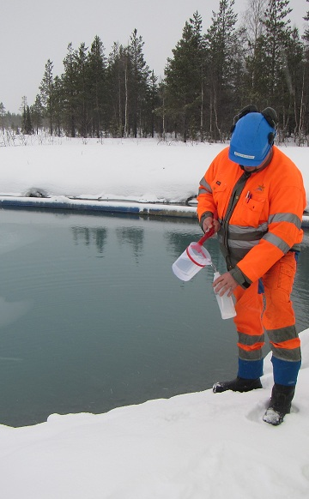
Kulkeutuminen pohjavedessä (1/3)
Suomessa monista kaivosmaista poiketen sadanta suurempaa kuin haihdunta
→ Haasteita vesien hallintaan
Pohjaveteen voi päätyä haitta-aineita
Pölylaskeumasta
Kaivosalueen ja kaivannaisjätealueiden pintavalunnasta
Kaivannaisjätealueiden suotovesistä sekä louhos- ja kaivostiloista
Metalleja liukenee mineraalien hapettumisen ja rapautumisen seurauksena
Metallit voivat pysyä liukoisessa muodossa tai sitoutua kiintoaineeseen
Vesien happamuus riippuu karbonaatti- ja silikaattimineraalien rapautumisesta suhteessa sulfidimineraalien rapautumiseen (puskurointi)
Haitta-aineet voivat sitoutua maaperään tai liikkua veden mukana
Osittain kyllästynyt maaperä toimii puskurivyöhykkeenä maaperään tulevan kuormituksen ja pohjaveden välillä
© Pekka Forsman, GTK

Slide 5
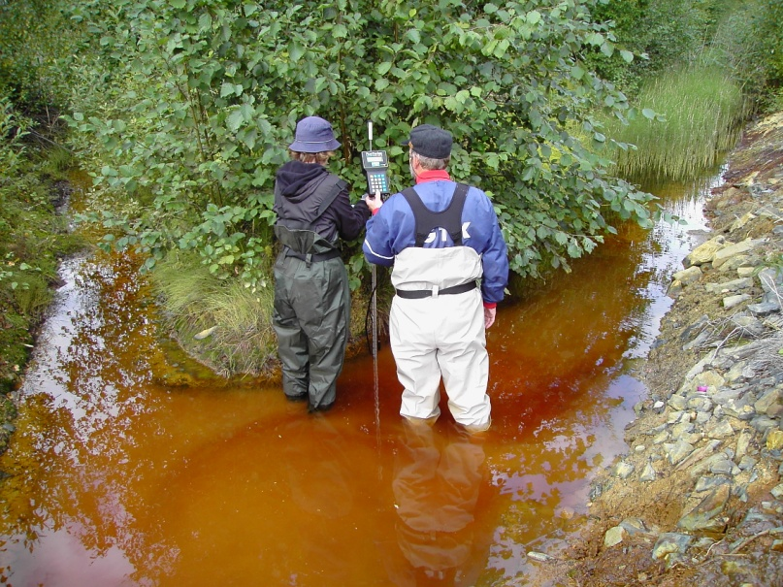
Kulkeutuminen pohjavedessä (2/3)
Kulkeutumiseen vaikuttavat
Maaperän rakenne ja maalajit
Osittain kyllästyneen vyöhykkeen paksuus
Karkearakeisessa maalajissa on suurempi huokoisuus ja vedenjohtavuus
→ Veden virtaus ja aineiden kulkeutuminen nopeampaa kuin hienorakeisessa maalajissa
Kallioperä rakenne
Rikkonaisuus ja ruhjeisuus
→ Alueilla, joissa maapeitteet ohuet ja kallioperä rikkonainen, haitta-aineita voi kulkeutua ruhjeiden kautta
Virtausnopeuden lisäksi kulkeutumiseen vaikuttavat haitta-aineiden leviäminen dispersion avulla ja pidättyminen maaperään
© Jari Väätäinen, GTK
© Marja Liisa Räisänen, GTK

Slide 6
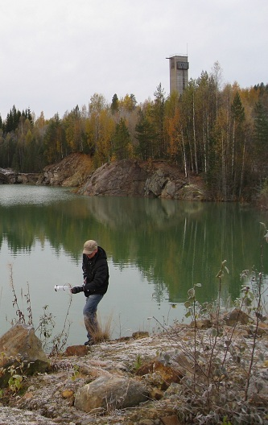
Kulkeutuminen pohjavedessä (3/3)
Haitta-aineiden pidättymiseen ja liukenemiseen sekä esiintymismuotoihin vaikuttavat
Kemialliset olosuhteet (pH, redox, EC, alkaliteetti)
→ Metallien pidättyminen yleensä heikkenee pH:n laskiessa
Maaperän geokemiallinen koostumus
Orgaanisen aineksen ja savimineraalien määrä
Raudan, alumiinin ja mangaanin (oksi)hydroksidien ja oksidien määrä
Ominaispinta-ala
Kriittisimpiä alueita vähän orgaanista ainesta sisältävät sora- ja hiekkamaat
Virtaus nopeaa ja haitta-aineiden pidättyminen vähäistä
Pidättyminen tehokkainta hienoainesmoreeneissa
Virtaus on hidasta ja haitta-aineet ehtivät pidättyä
© Anna Tornivaara, GTK

Slide 7
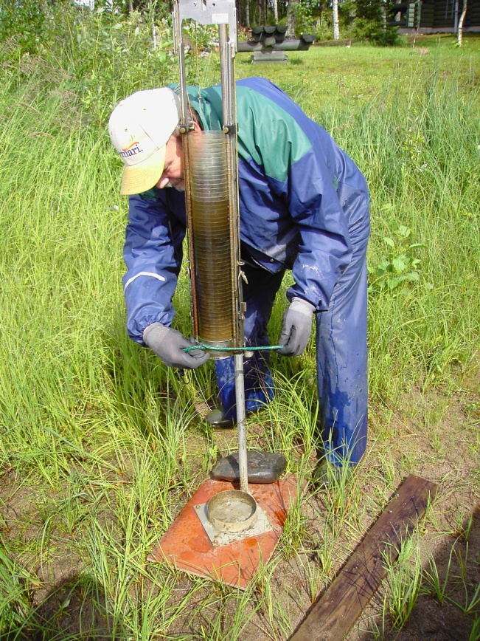
Kulkeutuminen pintavesiin ja järvisedimenttiin
Kaivoksen jätevesien purkuvesistö usein järviallas, mutta joskus myös jokivesistö
Pintavesien pitoisuuksiin kaivosalueella syntyvien ja sieltä poisjohdettavat vesien määrä ja laatu
Osa metallikuormituksesta vesifaasissa liukoisena ja partikkeleihin sitoutuneena, osa kerrostuu sedimenttiin
Järvissä metalli- ja kiintoaineskuormitus keskittyy akkumulaatioalueen keskiosaan ja pienenee kohti reunaosia
Järvisedimentti edustaa keskiarvoa altaaseen kulkeutuneesta aineksesta
→ Tärkeää ekologisessa riskinarvioinnissa
© Anna Tornivaara, GTK

Slide 8
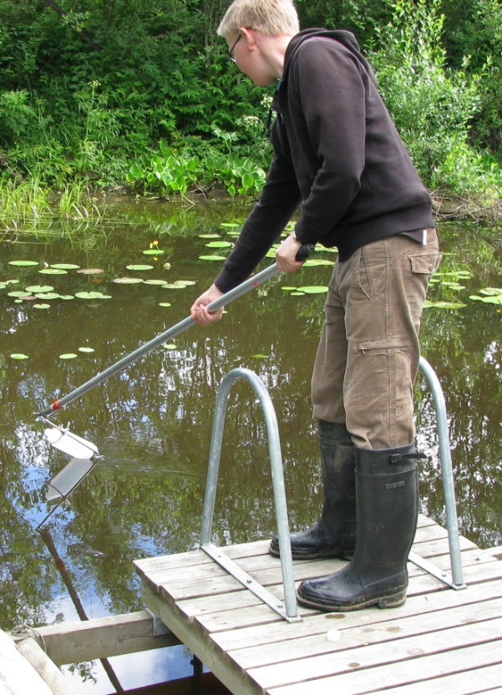
Mitatut vs. lasketut/mallinnetut pitoisuudet
1) Perustamisvaiheessa
Mitkä potentiaalisesti kaivostoimintaan liittyviä haitta-aineita?
Tuotettavan malmin ja sivukivien kemiallinen koostumus
Prosessikemikaalit
Mitatut pitoisuudet = perustila/luonnollinen tausta
→ Lähtötaso myöhempien muutosten arvioimiseen
Mallinnetut pitoisuudet = toiminnan aikaisten pitoisuuksien arvioiminen
2) Toiminnan aikana
Mitatut pitoisuudet = luonnollinen tausta + kaivostoiminnan kuormitus
Lasketut/mallinnetut pitoisuudet
Toiminnan aikaisten pitoisuuksien arvioiminen siltä osin kuin mittaukset ei mahdollisia
Pitoisuuksien arvioiminen toiminnan muuttuessa

Slide 9
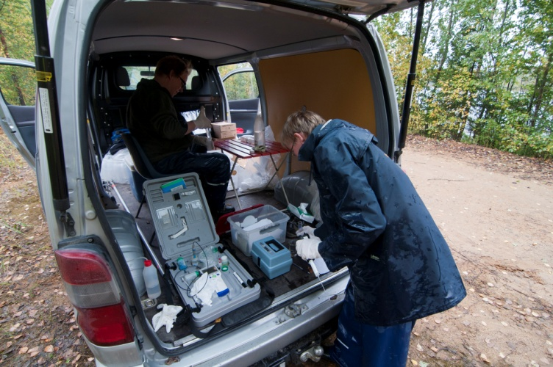
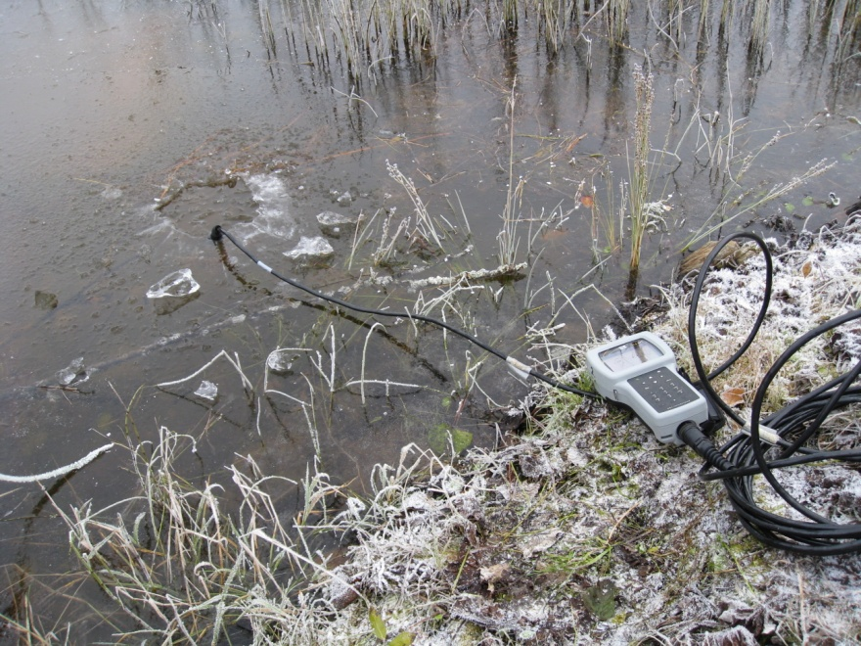
Mitä pitoisuuksia mitataan ja analysoidaan?
Vedestä
Alkuaineiden ja anionien liukoiset ja kokonaispitoisuudet, DOC
pH, redox, happi, EC, T kenttämittarilla
Alkaliteetti kentällä tai laboratoriossa
Maaperästä
Kokonaispitoisuudet (esim. kuningasvesiuutto, typpihappouutto)
Biosaatava, helppoliukoinen pitoisuus (Ammoniumasetaattiuutto)
CEC (Bariumkloridiuutto)
pH, redox, EC kentällä tai laboratoriossa
Kd-arvot
Sedimentistä
Kokonaispitoisuudet (typpihappouutto)
pH, redox kentällä tai laboratoriossa
Cs ajoitus → kuormitus suhteessa aikaan
Huokosveden pitoisuudet
© J. Toivanen, GTK
© Anna Tornivaara, GTK

Slide 10
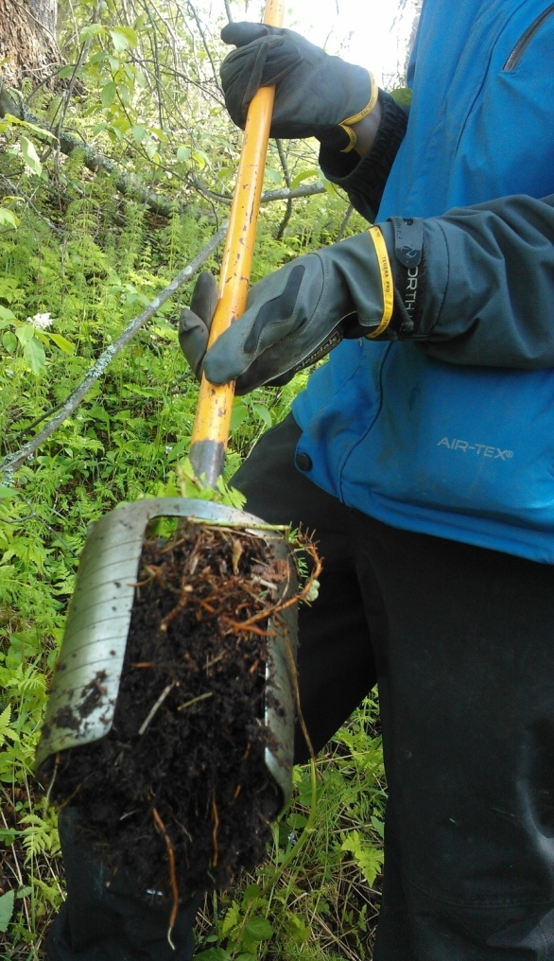
Lasketut/mallinnetut pitoisuudet maaperässä sekä pohja- ja pintavesissä
Lasketut/mallinnetut pitoisuudet maaperässä
C _soil = C_ tausta + C_ lisäys
Lisäys voidaan arvioida pölyn koostumuksesta (~ lähtö-materiaalin koostumus) ja määrästä eri etäisyyksillä
n. 80% alle 500 m etäisyydelle
Pitoisuusmuutokset pohja- ja pintavedessä
Kd-arvot → enimmäispitoisuus maaperässä, joka ei aiheuta pohjaveden pilaantumisriskiä
SVPpv = (RfCpv * Kd) / DF
Pitoisuuksia pohja- ja pintavesissä voidaan arvioida laskennallisesti vesitaseiden, kaivannaisjätealtaiden suotovesien sekä kaivoksen jätevesien koostumuksen pohjalta
Notes:
Kd-arvo on maa-vesi-jakaantumiskerroin alkuaineelle l/kg. Lasketaan jakamalla maaperän pitoisuus, vesifaasin pitoisuudella
RfCpv=pohjaveden sallittu enimmäispitoisuus
DF laimenemiskerroin huokosveden ja pohjaveden välillä

Slide 11
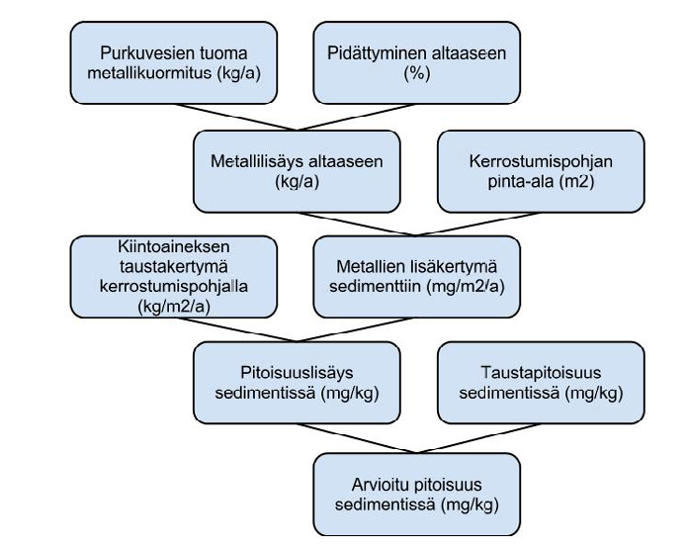
Mitatut vs. lasketut/mallinnetut pitoisuudet järvisedimentissä
Kaivostoiminnan pitoisuuslisäystä voidaan arvioida
Perustamisvaiheessa
Suuntaa-antava arviointi vesitaseiden, vesijärjestelyjen ja rikastusprosessin jätevesien koostumuksen ja vesien puhdistuksen pohjalta
Toiminnan aikana
Mittausten avulla
Laskennallisesti massataseiden avulla tausta- ja kaivoskuormitusta arvioimalla
Hydrologisten mallien avulla
Notes:
Kd-arvo on maa-vesi-jakaantumiskerroin alkuaineelle l/kg. Lasketaan jakamalla maaperän pitoisuus, vesifaasin pitoisuudella
RfCpv=pohjaveden sallittu enimmäispitoisuus
DF laimenemiskerroin huokosveden ja pohjaveden välillä

Slide 12
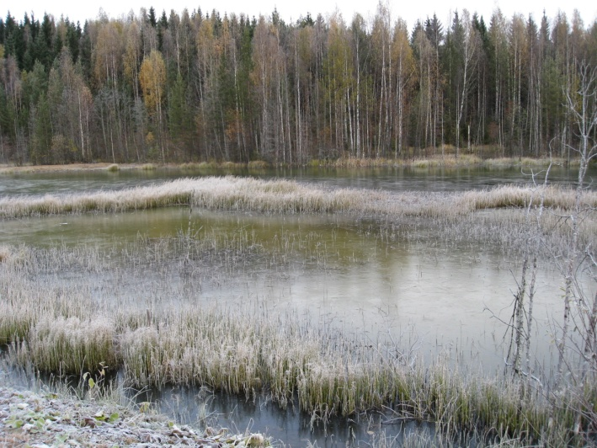
Päästöjen kulkeutumisen mallintaminen (1/3)
Tavoitteena: tuottaa tietoa veden virtaussuunnista ja haitta-aineiden leviämisestä sekä pitoisuuksista riskinarviointiin
Pohjaveden virtauksen ja aineiden kulkeutumisen mallinnus
Perustana hydrogeologiset tutkimukset
Geofysikaaliset mittaukset
Kairaukset
→ 3D rakennemallinnus (esim. GSI3D, Surpac, Leapfrog Hydro)
Maa- ja kallioperän hydrauliset ominaisuudet (K, n)
Pohja- ja pintavesien pinnankorkeudet, virtaamat
Kulkeutumisprosessien tuntemus
Kolonni- ja ravistelukokeet → parametrien määrittäminen
Ohjelmistoja esim. Modflow, FeFlow®
→ Virtaussuunnat ja päästöjen leviäminen lähtötilanteessa, kaivoksen toiminnan aikana, sulkemisen jälkeen
© Anna Tornivaara, GTK
Notes:
Paikalliset vs alueelliset mallit
Kaivannaisjätealueiden mallinnus
Kaivosalueen mallinnus
Valuma-alueen mallinnus
Skenaarioiden mallinnus

Slide 13
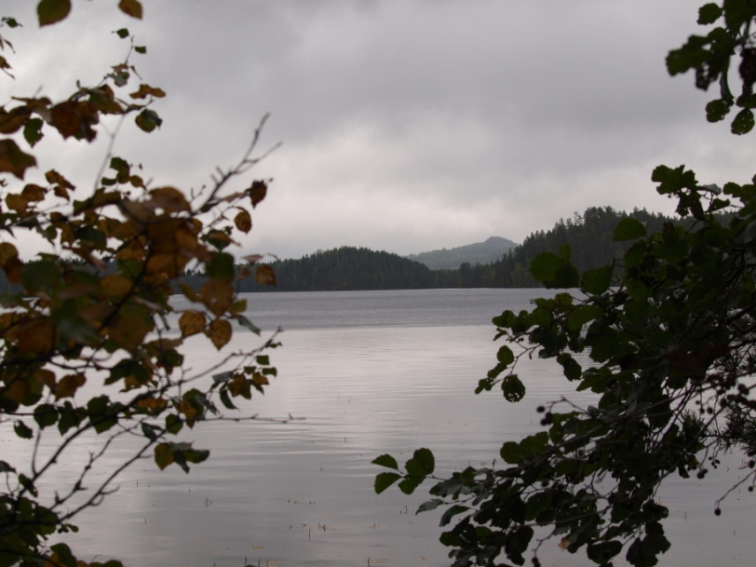
Päästöjen kulkeutumisen mallintaminen (2/3)
Hydrologinen mallinnus
Koko hydrologisen kierron mallinnus
Sadanta, pintavalunta, pohjaveden muodostuminen
Pohjaveden virtaus, virtaus uomissa, pinta- ja pohjavesien vuorovaikutus
Esim. MikeShe ja Hydrogeosphere mallinnusohjelmat
SYKE vesistömalli
Mallien kalibrointi tärkeää
Esim. PEST ohjelmalla
Hydraulisten parametrien (mm. K, n) kalibrointi pinnankorkeuksia vastaan
Joskus hyödyllistä kalibroida haitta-aineiden pitoisuuksia tai sähkönjohtavuutta vastaan
→ haitta-aineiden leviäminen
© T. Karlsson, GTK
Notes:
Paikalliset vs alueelliset mallit
Kaivannaisjätealueiden mallinnus
Kaivosalueen mallinnus
Valuma-alueen mallinnus
Skenaarioiden mallinnus

Slide 14
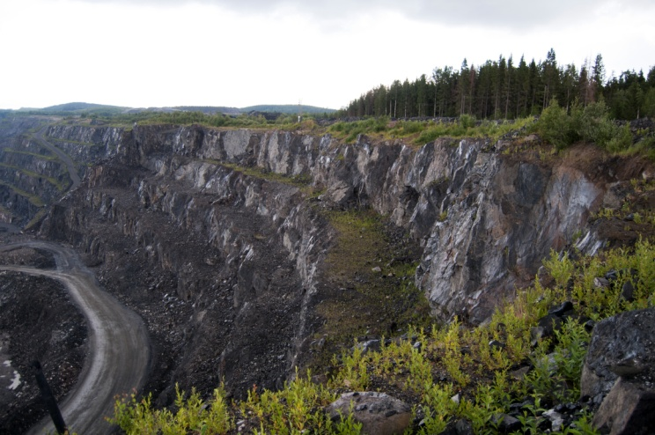
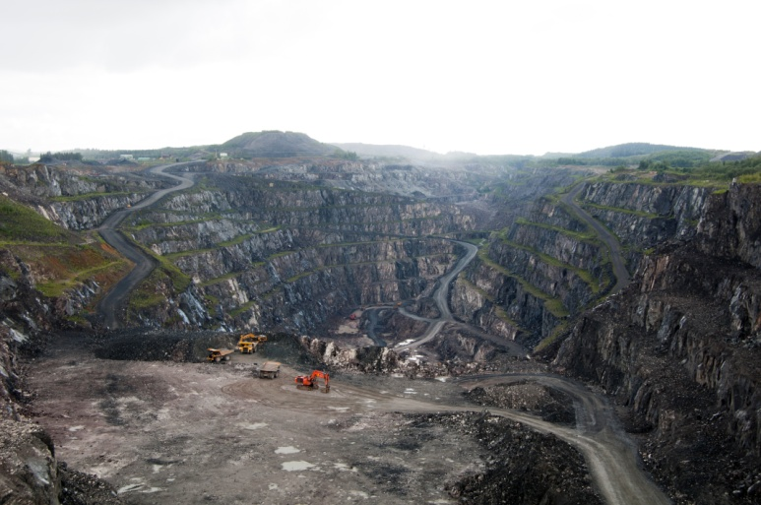
Päästöjen kulkeutumisen mallintaminen (3/3)
Geokemiallinen mallintaminen (mm. PHREEQC)
Yksinkertaisimmillaan voidaan mallintaa metallien esiintymismuotoja vedessä
Esiintymismuoto vaikuttaa haitta-aineiden biosaatavuuteen ja toksisuuteen (esim. As(III) ja As(V))
Vapaat ionit biosaatavampia kuin kompleksiset yhdisteet
→ Ekologinen riskinarviointi
Osana geokemiallisten reaktioiden tulkintaa ja päästön muodostumisen arviointia
Kaivannaisjätealueiden suotovesien sekä louhos- ja kaivostilojen vedenlaadun mallinnus ja ennustaminen
Kytketyt reaktiiviset kulkeutumismallit
Geokemiallisten reaktioiden sekä veden ja aineiden kulkeutuminen linkitetty yhteen
© J. Toivanen, GTK
© J. Toivanen, GTK

Slide 15
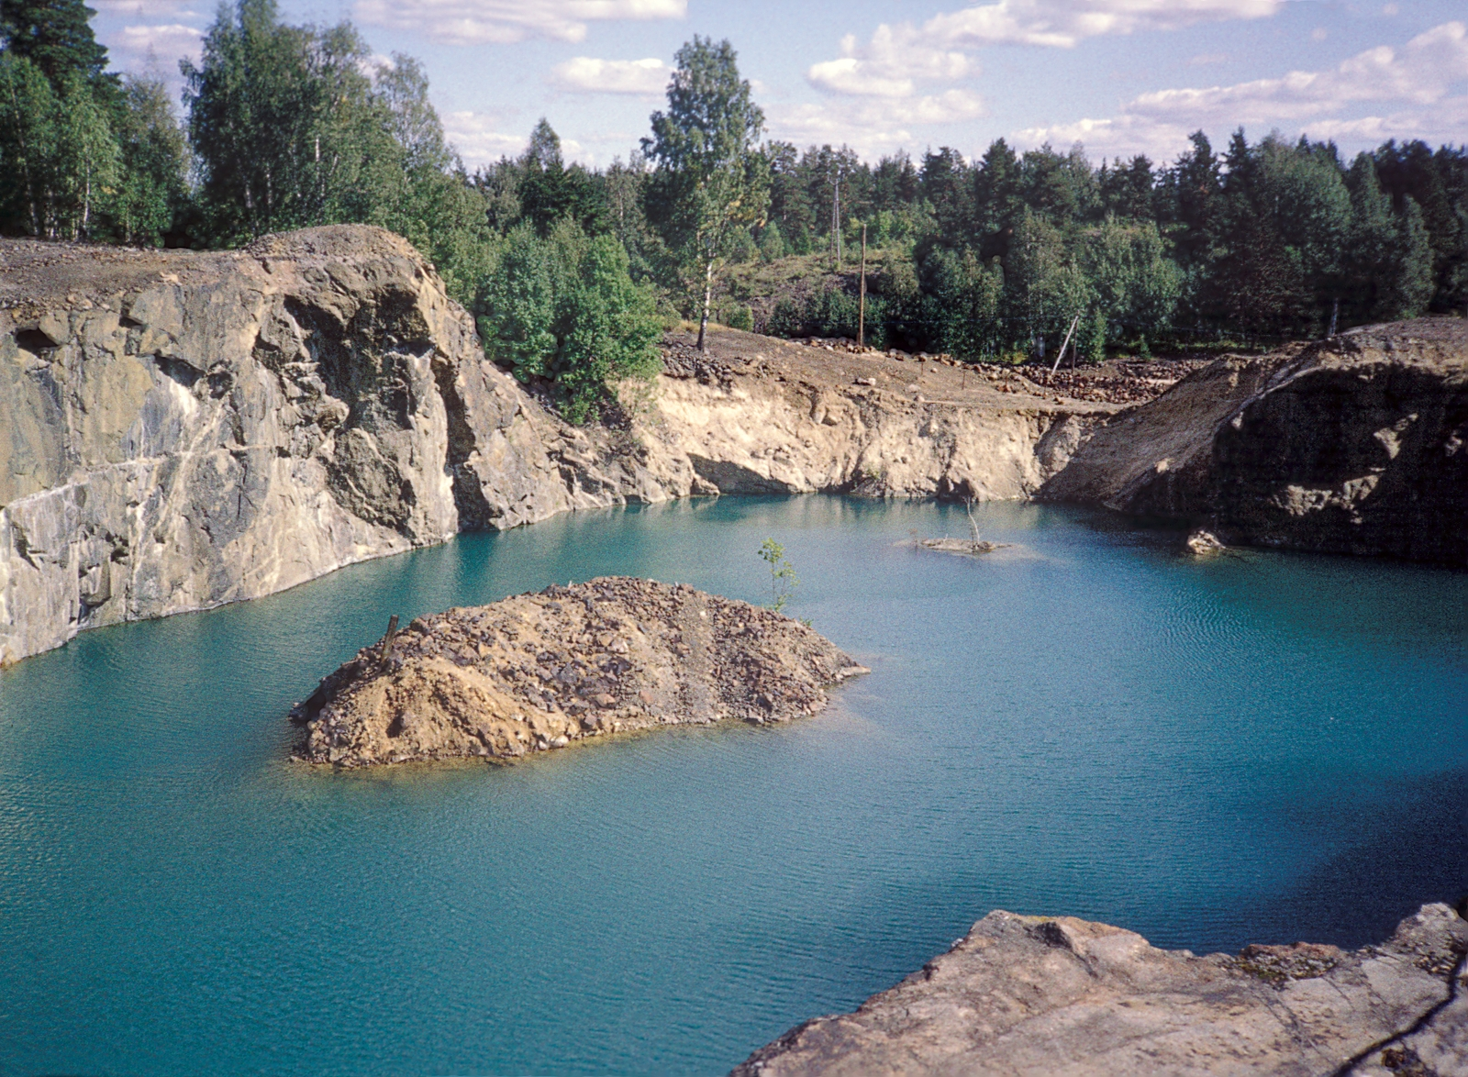
Kiitos!
Yhteystiedot:
soile.backnas@gtk.fi
Orijärven avolouhos, Kisko © Ilkka Laitakari, Geologian tutkimuskeskus, 1968

